Slide 1
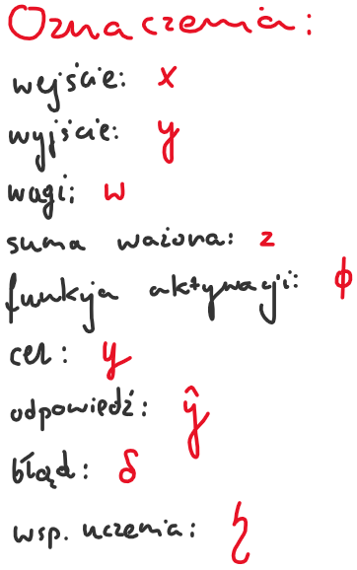
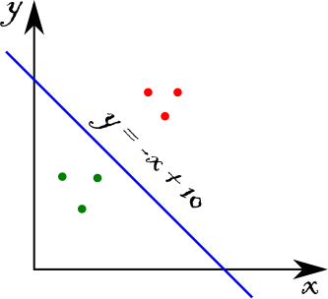
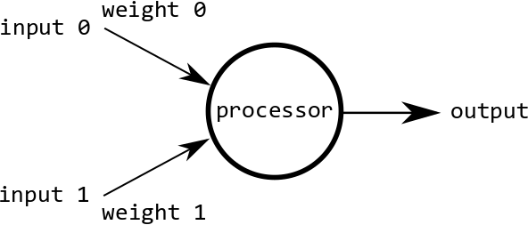
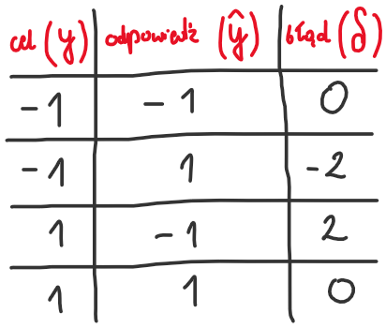
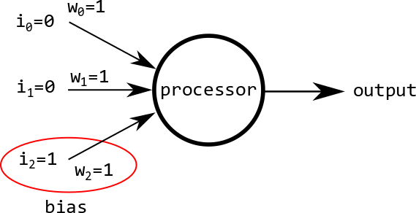
Przykład:
Nauczmy perceptron rozróżniać punkty powyżej bądź poniżej pewnej arbitralnie wybranej linii.
Problem nr 1:
Punkt (0, 0)
ERROR = DESIRED OUTPUT - GUESS OUTPUT

Slide 2









Iteracja k = 1:
$$x=[4, 4, 1]$$
$$w=[0, 0, 1]$$
$$y=φ\left(4∙0+4∙0+1∙1\right)=1$$
cel
odp.
błąd
wsp. uczenia
$$y=−1$$
$$\hat{y}=1$$
$$δ=−2$$
$$η=0,05$$
$$Δw_{i}=η∙δ∙x_{i}$$
$$w_{i}=w_{i}+Δw_{i}=w_{i}+η∙δ∙x_{i}$$
$$w\left[0\right]=0+\left(−2\right)∙4∙0.05=−0.4$$
$$w\left[1\right]=0+\left(−2\right)∙4∙0.05=−0.4$$
$$w\left[2\right]=1+\left(−2\right)∙1∙0.05=0.9$$

Slide 3






Iteracja k = 2:
$$x=[12, 12, 1]$$
$$w=[−0.4, −0.4, 0.9]$$
$$y=φ\left(12∙(−0.4)+12∙(−0.4)+1∙(0.9)\right)=−1$$
cel
odp.
błąd
wsp. uczenia
$$y=1$$
$$\hat{y}=−1$$
$$δ=2$$
$$η=0,05$$
$$Δw_{i}=η∙δ∙x_{i}$$
$$w_{i}=w_{i}+Δw_{i}=w_{i}+η∙δ∙x_{i}$$
$$w\left[0\right]=−0.4+2∙12∙0.05=0.8$$
$$w\left[1\right]=−0.4+2∙12∙0.05=0.8$$
$$w\left[2\right]=0.9+2∙1∙0.05=1$$

Slide 4





Iteracja k = 3:
$$x=[2, 2, 1]$$
$$w=[0.8, 0.8, 1]$$
$$y=φ\left(2∙(0.8)+2∙(0.8)+1∙(1)\right)=1$$
cel
odp.
błąd
wsp. uczenia
$$y=−1$$
$$\hat{y}=1$$
$$δ=−2$$
$$η=0,05$$
$$Δw_{i}=η∙δ∙x_{i}$$
$$w_{i}=w_{i}+Δw_{i}=w_{i}+η∙δ∙x_{i}$$
$$w\left[0\right]=0.8+(−2)∙2∙0.05=0.6$$
$$w\left[1\right]=0.8+(−2)∙2∙0.05=0.6$$
$$w\left[2\right]=1+(−2)∙1∙0.05=0.8$$

Slide 5




Iteracja k = 4:
$$x=[1, 7, 1]$$
$$w=[0.6, 0.6, 0.8]$$
$$y=φ\left(1∙(0.6)+7∙(0.6)+1∙(0.8)\right)=1$$
cel
odp.
błąd
wsp. uczenia
$$y=−1$$
$$\hat{y}=1$$
$$δ=−2$$
$$η=0,05$$
$$Δw_{i}=η∙δ∙x_{i}$$
$$w_{i}=w_{i}+Δw_{i}=w_{i}+η∙δ∙x_{i}$$
$$w\left[0\right]=0.6+(−2)∙1∙0.05=0.6$$
$$w\left[1\right]=0.6+(−2)∙7∙0.05=0.6$$
$$w\left[2\right]=1+(−2)∙1∙0.05=0.8$$

